Slide 1
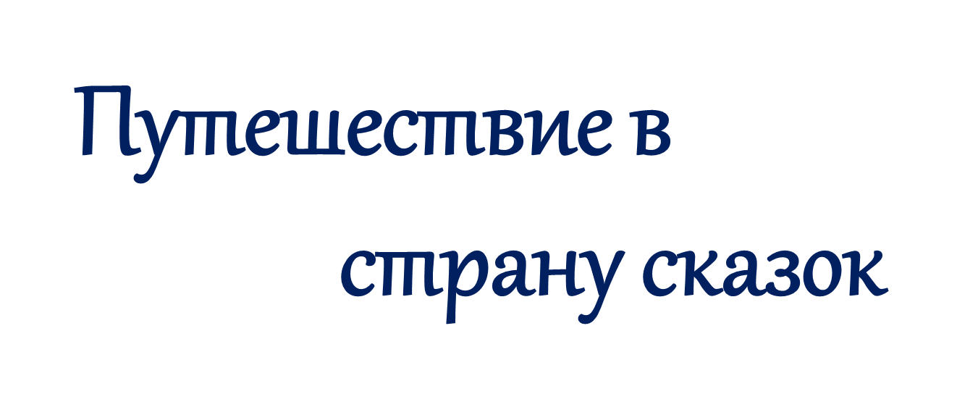
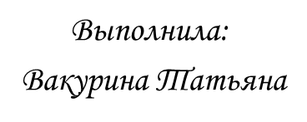

Slide 2
яяяяяяяяяяяяяяяя

Slide 6
